Slide 1
Política Monetaria y Reactivación Asobancaria 2020 Encuentro Virtual
Juan José Echavarría
Gerente General, Banco de la República
22 de octubre de 2020
Notes:
Padre Julio Jairo Ceballos, Rector General y a Iván Montoya el Director de La Facultad de Economía, a los estudiantes, docentes y egresados.

Slide 2
TEMAS
Entorno macroeconomico
medidas adoptadas por el banco de la republica
Sistema financiero: vulnerabilidades y stress test
conclusiones

Slide 3
TEMAS
Entorno macroeconomico
medidas adoptadas por el banco de la republica
Sistema financiero: vulnerabilidades y stress test
conclusiones

Slide 4
Entorno Macro
choques
Inflación
Evolución de la actividad económica
Mercado laboral
Balanza de pagos

Slide 5
Choques: Coronavirus
Casos acumulados
Muertos acumulados

Slide 6
Tasa de crecimiento semanal (promedio 7 días) del flujo de positivos, hospitalizaciones y muertos.
Repunte a partir de septiembre en los datos de la epidemia, como consecuencia de la reactivación de la economía y
la interacción social
Hospitalizaciones y positivos cerca de cero durante la última semana

Slide 7
Choques: Coronavirus
El país fue relativamente exitoso conteniendo el inicio del brote, lo cual dio tiempo al sistema de salud para prepararse (por ejemplo, el número de UCIs pasó de 5,000 a 10,000)
Por este mismo motivo el primer pico de la epidemia fue relativamente tardío
Durante varias semanas se registraron alrededor de 300 muertos diarios, pero la capacidad hospitalaria nunca fue sobrepasada

Slide 8
Choques: Coronavirus
No hay evidencia aún de una segunda ola de contagios
Gran parte de los nuevos casos se presenta en regiones que apenas están en su primera ola
como la zona cafetera, Huila y Tolima

Slide 9
Choques: Coronavirus
El pico fue heterogéneo entre regiones.
En el departamento de Atlántico se sobrepasó los 1,000 muertos por millón de habitantes
En el departamento contiguo de Bolívar no se ha sobrepasado los 400 muertos por millón
En todo el país ha habido un poco más de 500 muertos por millón.
Al comparar la mortalidad por edades con las tasas de mortalidad basadas en estudios serológicos en otras partes del mundo
se infiere que entre 10 y 25 millones de Colombianos ya estuvieron expuestos al virus

Slide 10
Precio de Bienes exportados (nov 2010=100)
Precios de otros bienes

Slide 11
Choques (el equipo técnico espera primas de riesgo ligeramente crecientes hacia el futuro)
Credit default swaps
Remesas mensuales (US$ millones)

Slide 12
Inflación

Slide 13
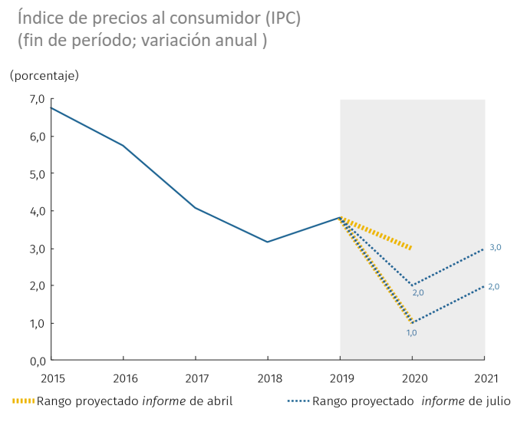
Inflación: pronósticos del equipo técnico

Slide 14
Expectativas de Inflación: Encuestas (porcentaje)
2020
2021
Fuente: Encuesta de Opinión Financiera (EOF) de Fedesarrollo, Citibank, Banco de la República (BR) y Focus Economics.

Slide 15
Inflación: regulados y alimentos
Regulados
Alimentos

Slide 16
PIB: Pronósticos (crecimiento %)
Pronósticos equipo técnico BR
Pronósticos Latin American Concensus

Slide 17
Cambios en los pronósticos de crecimiento para 2020 y 2021
Pronósticos de crecimiento 2020 (porcentaje)
Pronósticos de crecimiento 2021 (porcentaje)

Slide 18
PIB por ramas de actividad, DAEC* (variación porcentual anual)
Empeoró
Mejoró
*DAEC: Desestacionalizado y ajustado por efectos calendario
Fuente: DANE; cálculos Banco de la República.

Slide 19
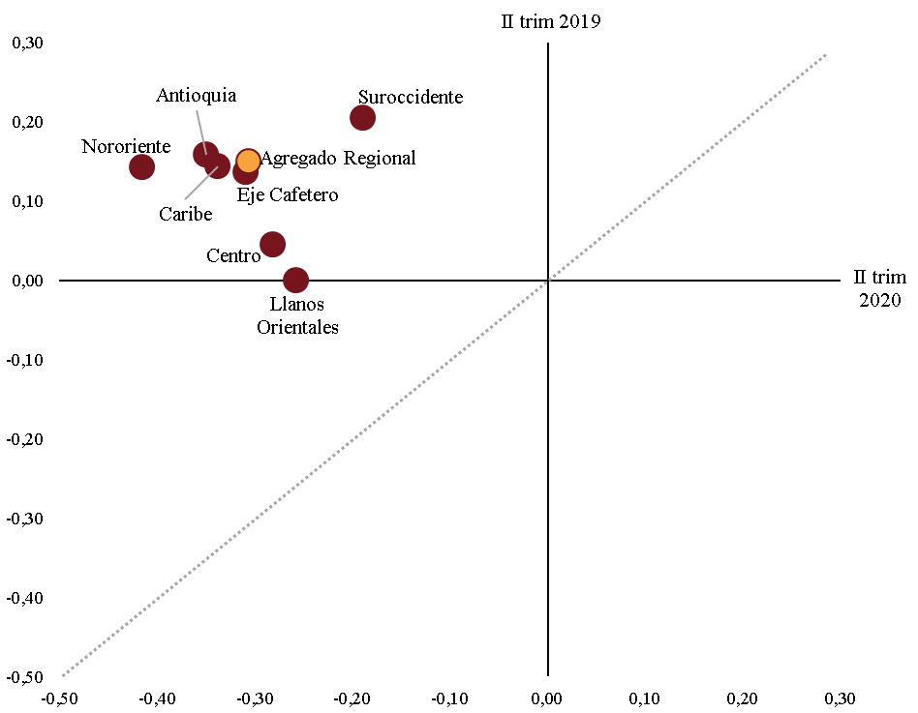
Pulso Económico Regional
(Agregado de regiones- no incluye Bogotá)
Resultados II trimestre de 2020 vs II trimestre de 2019
Centro: Tolima, Huila y Caquetá. Caribe: Atlántico, Bolívar, Magdalena, Sucre,
Cesar, Córdoba, La Guajira, San Andrés
Eje Cafetero: Caldas, Quindío, Risaralda. Llanos Orientales: Meta, Casanare. Nororiente: Santander, Norte de Santander, Boyacá. Suroccidente: Valle del Cauca, Cauca y Nariño
Nota: los resultados se basan en sondeos a empresarios y directivos, e información estadística disponible.
No incluye información de Bogotá
Fuente: Banco de la República.

Slide 20
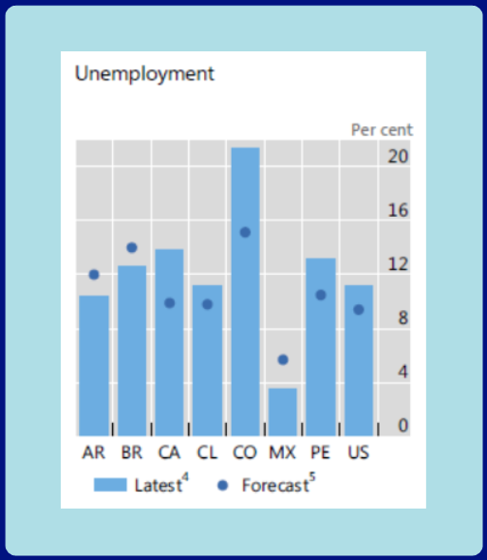
Fuente: BIS hace 1 més

Slide 21
Desempleo (porcentaje)
Fuente: Latin American Consensus Forecast – Septiembre de 2020.
Notes:
Actualizado con el reporte LF de septiembre/2020.
21

Slide 22
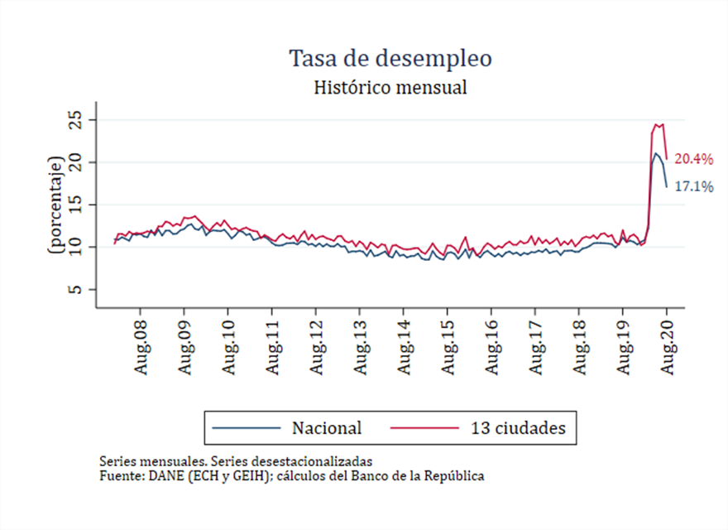
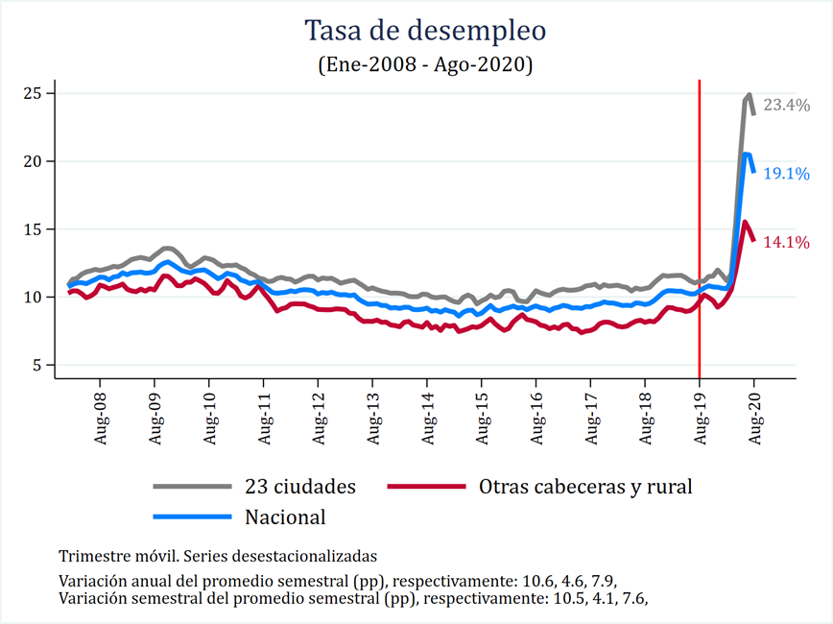

Slide 24
El segmento no asalariado es el que lidera la recuperación
El empleo formal poco se recupera
Esto se verifica con varios indicadores disponibles de empleo formal
Segmento asalariado
los ajustes de sus salarios son muy leves

Slide 25
Pronósticos de desempleo
Usando los pronosticos de PIB, el equipo técnico del BR estima que la tasa de desempleo nacional terminaría el año entre 15% y 17%
Para 2021, los modelos sugieren una caída lenta de la TD, que la ubicaría entre 14% y 16%

Slide 26
Cuenta corriente (porcentaje del PIB)
Fuente: Banco de la República
Fuentes: Focus Economics (Septiembre de 2020) y Banco de la República de Colombia.

Slide 27
Crecimiento anual de las exportaciones en dólares (Acumulado 12 Meses - Porcentaje)
-9,12
-21,73
-23,68
*Incluye : Petróleo crudo y sus derivados, carbón, ferroníquiel oro, café, banano y flores.

Slide 29
Flujo de inversión extranjera hacia Colombia (millones de dólares)
Fuente: Banco de la República.
Notes:
Fuente: Balanza Cambiaria de la página WEB
29

Slide 30
TEMAS
Entorno macroeconomico
medidas adoptadas por el banco de la republica
Sistema financiero: vulnerabilidades y stress test
conclusiones

Slide 31
Medidas del Banco de la República
Tasas de interés
Liquidez
Reservas internacionales

Slide 32
Tasas de interés de política
Tasa de política monetaria
Pronósticos para 2020 y 2021
Fuente de Pronósticos: Latin American Consensus Forecast

Slide 34
Transmisión de tasas
Tasas pasivas (variación, puntos básicos)
Tasas activas (variación, puntos básicos)

Slide 35
Liquidez
La situación financiera internacional fue muy volátil en marzo y abril, con repercusiones importantes en Colombia
Con mucho nerviosismo local
El Banco dió liquidez en multiples formas y la situación se ha estabilizado

Slide 36
Situación internacional: diferencial entre Libor a 3 meses y T bills en EEUU (puntos básicos)
Fuente: Bloomberg.
Notes:
36
Actualizado al 2/octubre/2020.
CARPETA: Bloomberg OA/Cano
Archivo: Spread Interbancario desarrollados
Hoja: TED Spread
36

Slide 37
Tasa de cambio nominal (Base 100 = 14 de Septiembre de 2010)
Fuente: Bloomberg.
Notes:
Actualizado al 16/octubre/2020.

Slide 38
Liquidez
Ampliación de operaciones de expansión transitoria (repo)
Montos, plazos, contrapartes y títulos admisibles
En marzo y abril de 2020, la BR anunció la compra de hasta COP $ 2 billones de bonos públicos en el mercado secundario en cada mes
En marzo el BR compró COP $ 2 billones y en abril $ 0,8 billones
Compras de títulos públicos y privados
Estas operaciones brindan liquidez por períodos prolongados y reducen la incertidumbre de los intermediarios financieros sobre su fondeo
Las compras de deuda privada equivalen a un 7.2% de la base monetaria, las de deuda pública a un 2.6%, y la reducción del encaje al 9.4%
Reducción del encaje de 2% en promedio (de 7% a 5%)
Se liberan recursos de manera permanente

Slide 39
Medidas de coberturas cambiarias y de liquidez en dólares (sin que se afecten nuestras reservas internacionales)
Ventas de dólares forward con cumplimiento financiero a un mes para ampliar las coberturas contra el riesgo de una depreciación fuerte del peso
Swaps de dólares para estabilizar el mercado cambiario y proveer liquidez en dólares

Slide 40
Precio de los TES y de la deuda privada (enero de 2016=100)

Slide 41
Crédito
Crecimiento real anual de la cartera (%)
Crecimiento nominal últimas 13 semanas

Slide 42
Reservas internacionales
Reservas/PIB (%)
Reservas/ARA (FMI)
5/ Incluye el buffer para commodities

Slide 43
Reservas internacionales
Se compraron US$ 2,000 millones al gobierno
Convenio FIMA con la FED
Se amplió la línea de crédito flexible con el FMI

Slide 44
Línea de crédito flexible

Slide 45
TEMAS
Entorno macroeconomico
medidas adoptadas por el banco de la republica
Sistema financiero: vulnerabilidades y stress test
conclusiones

Slide 46
El sistema financiero en los últimos siete meses
Los establecimientos de crédito han enfrentado la crisis sin traumatismos:
Alta resiliencia inicial (solvencia y liquidez)
Respuesta de política monetaria
Respuesta de supervisión
Después de marzo, los mercados financieros lograron estabilizarse con relativa rapidez

Slide 47
El sistema financiero de cara al futuro cercano
En los próximos meses se configura una nueva etapa de la coyuntura financiera
Transición de alivios a Plan de Acompañamiento a Deudores (PAD)
Revelación/materialización de riesgo de crédito
En este contexto, se observa
Buenos resultados en materia de solvencia y liquidez
Mayores provisiones
Menor rentabilidad

Slide 48
Indicador de Riesgo de Liquidez (IRL) de los Establecimientos de Crédito
Relación de solvencia de los Establecimientos de Crédito
IRL = Activos líquidos / Requerimientos netos de liquidez a treinta días
Relación de solvencia = Patrimonio Técnico / Activos ponderados + (11,11)*Riesgo de Mercado
Fuente: Superintendencia Financiera de Colombia; cálculos del Banco de la República.

Slide 49
Vulnerabilidades en el corto plazo?
Riesgo de crédito:
Incertidumbre con respecto a la duración de la emergencia
Incertidumbre con respecto a los impagos en el futuro
Distribución de la liquidez:
La respuesta de política del BR contribuyó a mantener una adecuada liquidez agregada y una correcta distribución de la misma

Slide 50
Stress Test 1: Se enfoca en riesgo de crédito
Ejercicio: simulación de efectos de un escenario adverso
-10% y -2% de crecimiento del PIB para 2020 y 2021
Límite pesimista del rango de pronóstico de crecimiento del PIB por el BR para 2020
Y recuperación más lenta que la esperada para 2021
Resultados
Crecimiento de la cartera riesgosa
Caída de la rentabilidad de las entidades financieras
Solvencia agregada se mantendría en niveles muy superiores al mínimo regulatorio
Un porcentaje no despreciable de entidades podría ver su solvencia reducida
de un modo que afectaría su capacidad de generar crédito
especialmente a partir del segundo semestre de 2021.

Slide 51
Stress Test 2: Se enfoca en riesgo de liquidez de los establecimientos de crédito
Se supone una reducción fuerte en el recaudo de cartera
Resultados:
Los establecimientos que tendrían necesidades de liquidez serían menos que al comienzo de la crisis
En buena parte gracias a la política de liquidez del BR

Slide 52
Stress Test 3: se enfoca en el riesgo de liquidez de los Fondos de Inversión Colectiva (FICs)
Se suponen retiros de fondos en los FICS
Resultados:
Los FICs que incumplirían el mínimo del Indicador de Riesgo de Liquidez serían menos que al comienzo de la crisis
Lo anterior está asociado a la respuesta de la política de distribución de liquidez del BR

Slide 53
TEMAS
Entorno macroeconomico
medidas adoptadas por el banco de la republica
Sistema financiero: vulnerabilidades y stress test
conclusiones

Slide 54
Conclusiones
El Banco de la República ha hecho su trabajo en medio de una enorme incertidumbre
Grandes preguntas hacia el futuro
Nuevas olas de virus y como combatirlas?
Crecerá el país a tasas similares luego de la pandemia?
Mercados laborales
Establecimientos de crédito y mercados financieros
Como apoyar una restructuración sectorial eficiente en un mundo diferente?

